Slide 1


Slide 2


Slide 3

“Então, ouvi uma como voz de numerosa multidão, como de muitas águas e como de fortes trovões, dizendo: Aleluia! Pois reina o Senhor, nosso Deus, o Todo-Poderoso.”
Apocalipse 19:6

Slide 4
“Alegremo-nos, exultemos e demos-lhe a glória; porque são chegadas as bodas do Cordeiro, cuja esposa a si mesma já se ataviou, pois lhe foi dado vestir-se de linho finíssimo, resplandecente e puro. Porque o linho finíssimo são os atos de justiça dos santos.”
Apocalipse 19:7-8

Slide 5
“Então, me falou o anjo: Escreve: Bem-aventurados aqueles que são chamados à ceia das bodas do Cordeiro. E acrescentou: São estas as verdadeiras palavras de Deus.”
Apocalipse 19:9

Slide 6
I. É possível saber a época aproximada (Mt 24:36-39, 42).

Slide 7

a.
Apenas o Pai conhece o dia (v. 36)
“Mas a respeito daquele dia e hora ninguém sabe, nem os anjos dos céus,
nem o Filho, senão o Pai”

Slide 8
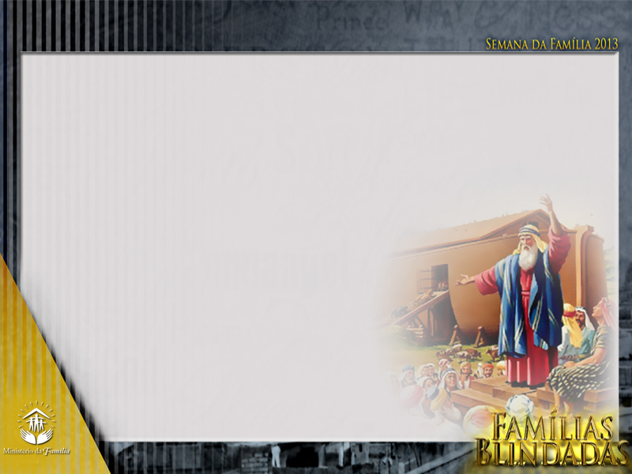
b.
Há indícios da proximidade (v. 37)
“Pois assim como
foi nos dias de Noé, também será a vinda do Filho do
Homem”

Slide 9
b.
Há indícios da proximidade (v. 37)
Pessoas comiam e bebiam (v. 38)
“A glutonaria e a intemperança
constituem o fundamento da grande depravação moral em nosso mundo. Satanás está consciente disso, e tenta constantemente a homens... Para que condescendam com a gula à custa da saúde e mesmo da própria vida...

Slide 10
b.
Há indícios da proximidade (v. 37)
Pessoas comiam e bebiam (v. 38)
...Comer, beber... tornam-se o alvo da vida para o mundo. Tal estado de coisas existia antes do Dilúvio... É uma das marcantes
evidências da breve terminação da história
terrestre.”
Eventos Finais, pág. 21.

Slide 11
b.
Há indícios da proximidade (v. 37)
Pessoas comiam e bebiam (v. 38)
“...Satanás está constantemente alerta, para
submeter a raça humana inteiramente ao seu
controle. Seu mais forte poder sobre o homem
exerce-se através do apetite, e este procura ele
estimular de todos os modos possíveis.”
Conselhos Sobre o Regime Alimentar, pág. 150

Slide 12
b.
Há indícios da proximidade (v. 37)
Casavam e davam-se em casamento (v. 38)
Noé entrou na arca (v. 38)
Noé salvou sua família (Hb 11:7)

Slide 13
b.
Há indícios da proximidade (v. 37)
Não perceberam (v. 38)
Quando uma família procura adotar os
hábitos físicos parecidos com os do céu,
a mente se volta para as coisas eternas!
Quando há reforma nos hábitos físicos também há espiritualidade.

Slide 14
b.
Há indícios da proximidade (v. 37)
“... Se reconhecêssemos que os hábitos
que formamos nesta vida afetarão
nossos interesses eternos, que nosso
destino eterno depende de hábitos estritamente
temperantes, esforçar-nos-
-íamos no sentido de praticar rigorosa
temperança no comer e beber”.
Conselhos Sobre o Regime Alimentar, pág. 118

Slide 15
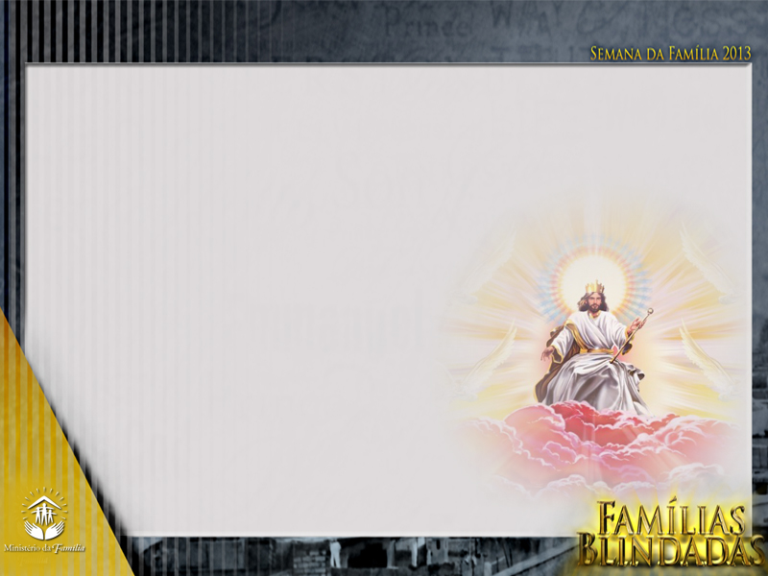
b.
Há indícios da proximidade (v. 37)
Destruídos pelo dilúvio (v. 39)
Estamos muito próximos da vinda de Jesus!

Slide 16

c.
Devemos vigiar com a família (v. 42)
“Portanto, vigiai, porque não sabeis em que dia vem o vosso Senhor”.

Slide 17
II. Sinal importante: sérias perdas nos relacionamentos

Slide 18
a.
Jesus descreve (Mt. 24:10, 12)
Traição e ódio (v. 10)
Multiplicação da iniquidade x amor (v. 12)

Slide 19
b.
Paulo também descreve problemas nos relacionamentos (2 Tm 3:1-4)
Características das pessoas desta época (v. 2-4);
Como é possível um relacionamento saudável?
Estamos convidados para a festa das bodas do Cordeiro!

Slide 20
III. Como será o clima da festa? (Ap 21:1-8, 27)

Slide 21
a.
Novo céu e nova terra (v. 1)
b.
Cidade Santa (v. 2)
c.
Sofrimento será erradicado (v. 4)

Slide 22
d.
Impuros e mentirosos estarão fora (v. 8)
A mentira é destruidora dos relacionamentos.
A impureza também destrói relacionamentos.
Mentirosos e impuros ficarão fora da Cidade Santa.

Slide 23
e.
Somente os inscritos no Livro da Vida (v. 27)
Impureza, mentira ou abominação excluirão a alguém da Cidade Santa.
Somente inscritos no Livro da Vida poderão entrar nela.

Slide 24
e.
Somente os inscritos no Livro da Vida (v. 27)
Livro da Vida
Os inscritos passarão pelo Juízo pré-advento (1Pe 4:17).
Alguns nomes serão apagados

Slide 25
e.
Somente os inscritos no Livro da Vida (v. 27)
Aqueles que confessam seus pecados são perdoados e purificados (1 Jo 1:9).
Esta é uma blindagem que afetará não apenas o indivíduo e a família, mas também a vida eterna.

Slide 26
IV. O Convite (chamado) para a festa
(Ap 21:12-17, 20).

Slide 27
a.
Existe um prêmio... segundo as obras (v. 12)
“Eis que venho sem demora, e comigo está o galardão que tenho para retribuir a cada um
segundo as suas obras”.

Slide 28
b.
Quem será premiado? (v. 14)
“Bem-aventurados aqueles
que lavam as suas vestiduras [no sangue do Cordeiro],
para que lhes assista o direito à arvore da vida, e entrem
na cidade pelas portas”

Slide 29
c.
Quem fica de fora? (v. 15)
“Fora ficam os cães, os feiticeiros,
os impuros, os assassinos, os idólatras e todo aquele que ama e pratica a mentira”

Slide 30
O Convite:
“O Espírito e a noiva dizem: Vem! Aquele que ouve, diga:
Vem! Aquele que tem sede venha, e quem quiser receba de graça a água da vida”.

Slide 31
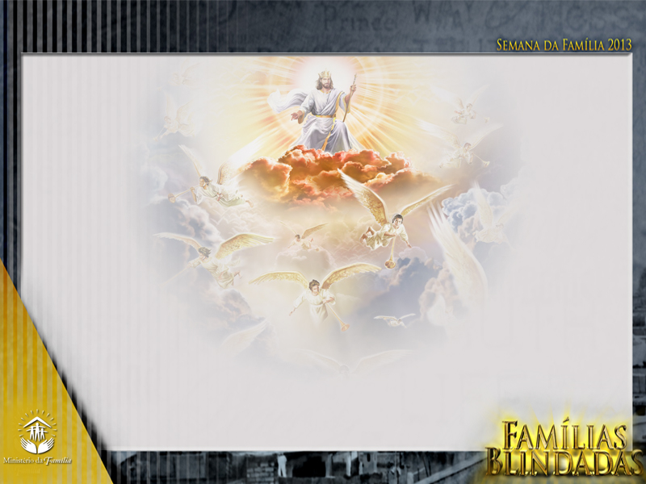
A certeza:
“Aquele que dá testemunho destas coisas diz: Certamente, venho sem demora. Amém! Vem, Senhor Jesus!”
Ap 22:20.

Slide 32
www.adventistas.org/familia

